Slide 1
Sistema de Solicitudes de Información 2.0
INAI

Slide 2
Módulos SISAI 2.0
Módulo de soportes.
Módulo de reportes.
Módulo de avisos.
Datos Abiertos.
Catálogos PNT.
Módulo de administración del organismo garante.
Módulo del solicitante.
Módulo de la unidad de transparencia.
Módulo de gestión interna.

Slide 3
Módulo del Solicitante
Módulo de acceso ciudadano del cual se puede hacer uso para ejercer su derecho de acceso a la información, y del que se desprende la posibilidad de realizar solicitudes de acceso y datos personales.
Este módulo tiene la facultad de poder revisar en tiempo real el detalle y el seguimiento de las solicitudes que haya realizado a sujetos obligados, de igual manera obtener de primera mano los acuses y archivos adjuntos de respuesta.
Se puede realizar la actualización del perfil y la vinculación con sus usuarios de los sistemas INFOMEX para tener centralizada toda la información con una sola cuenta de la Plataforma Nacional de Transparencia.

Slide 4
Módulo del Solicitante
Configuración del perfil.
Historial de solicitudes realizadas.
Solicitud de acceso a la información.
Solicitud de datos personales.

Slide 5
Configuración del perfil
Módulo del ciudadano o solicitante en el cual puede dar de alta o editar sus datos en la Plataforma Nacional de Transparencia, datos como el correo y el teléfono celular son importantes debido a que si la configuración del organismo garante permite el envío de mensajes SMS o via Whats app, son a estos datos del perfil que otorga el propio solicitante.
Un apartado importante es la vinculación de usuarios el cual permite tener en un solo tablero de control que es el historia de solicitudes, todas las solicitudes que haya realizad a cualquier INFOMEX de cualquier estado.
El editar perfil cuenta también con la funcionalidad de eliminar cuenta de usuario.

Slide 6
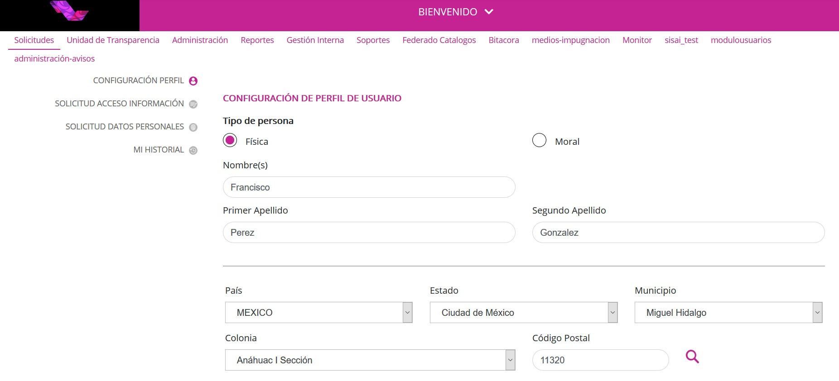
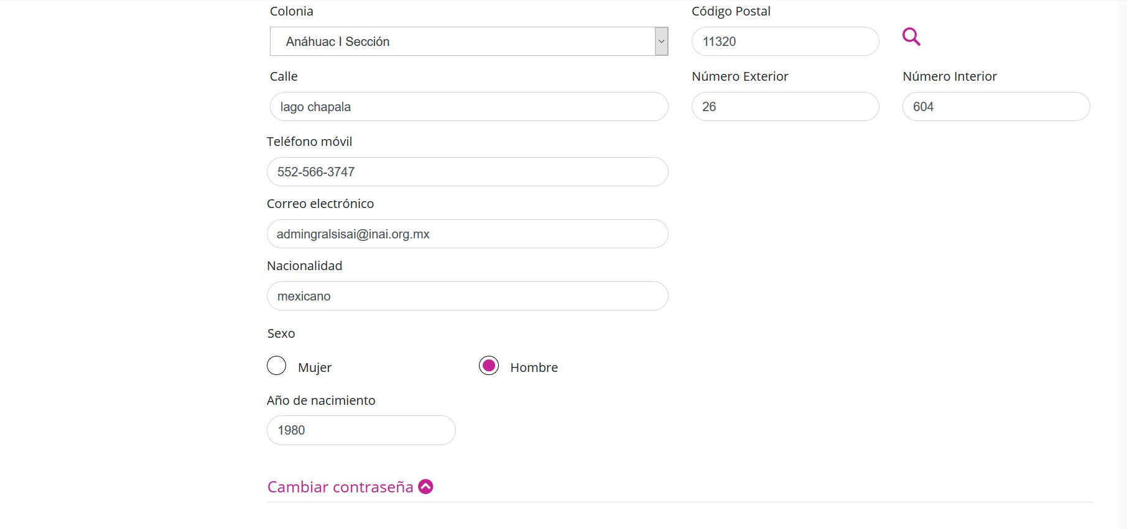
Editar la configuración del perfil del solicitante
configuración del perfil.

Slide 7
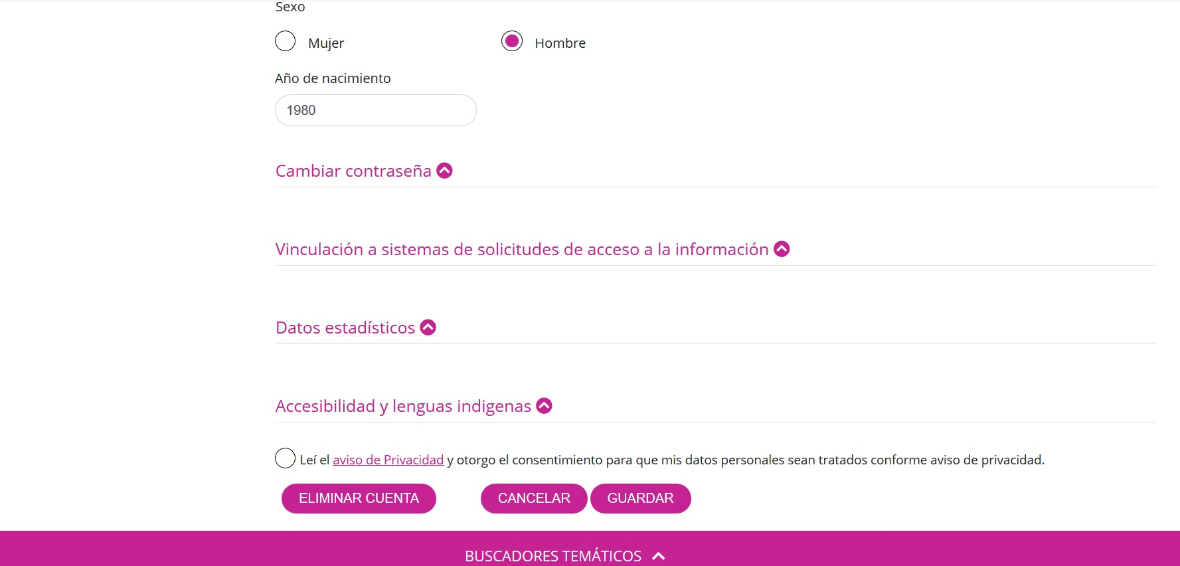
Editar la configuración del perfil del solicitante
configuración del perfil.

Slide 8
Mi historial
Menú en el que se encuentra el tablero de control a nivel solicitante, el cual consta de la visualización a partir de filtros estratégicos para buscar un folio o folios específicos, le aparece al realizar la búsqueda de primera instancia la semaforización de la solicitud, las fechas de recepción y limite de respuesta, así como una botonera inteligente para realizar acciones que requieran la participación del ciudadano o solicitante.
Puede ver el detalle de la solicitud, descargar acuses, archivos de respuesta, recibos de pagos, ver un seguimiento muy intuitivo de la solicitud para que revise los pasos o flujos por donde ha pasado el folio.

Slide 9
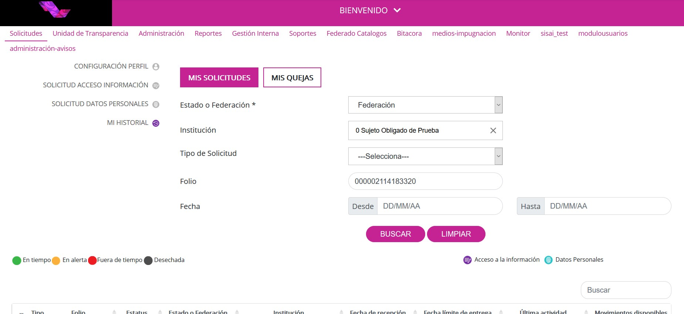
Tablero de mi historial de solicitudes realizadas
Mi historial.

Slide 10
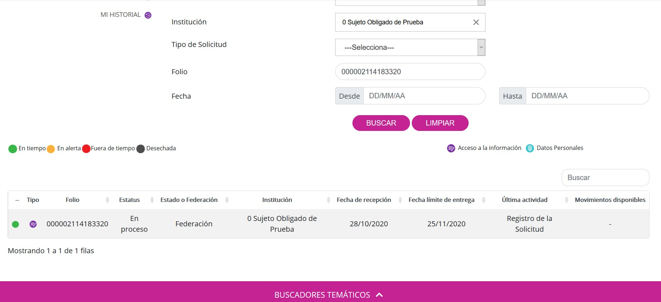
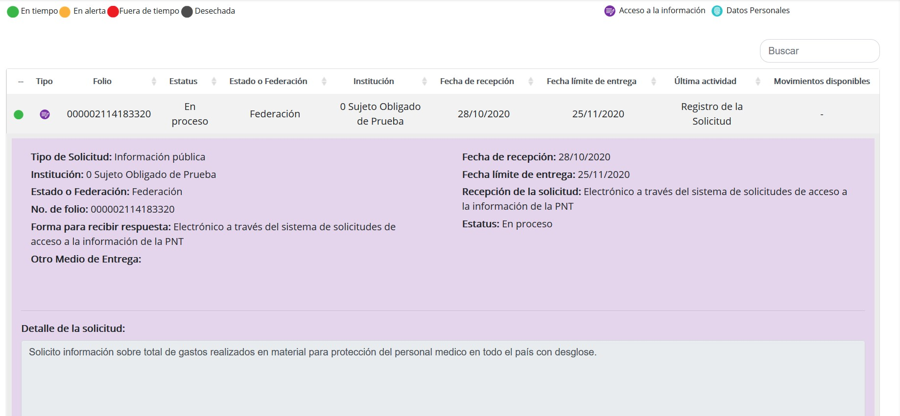
Tablero de mi historial de solicitudes realizadas
Mi historial.

Slide 11
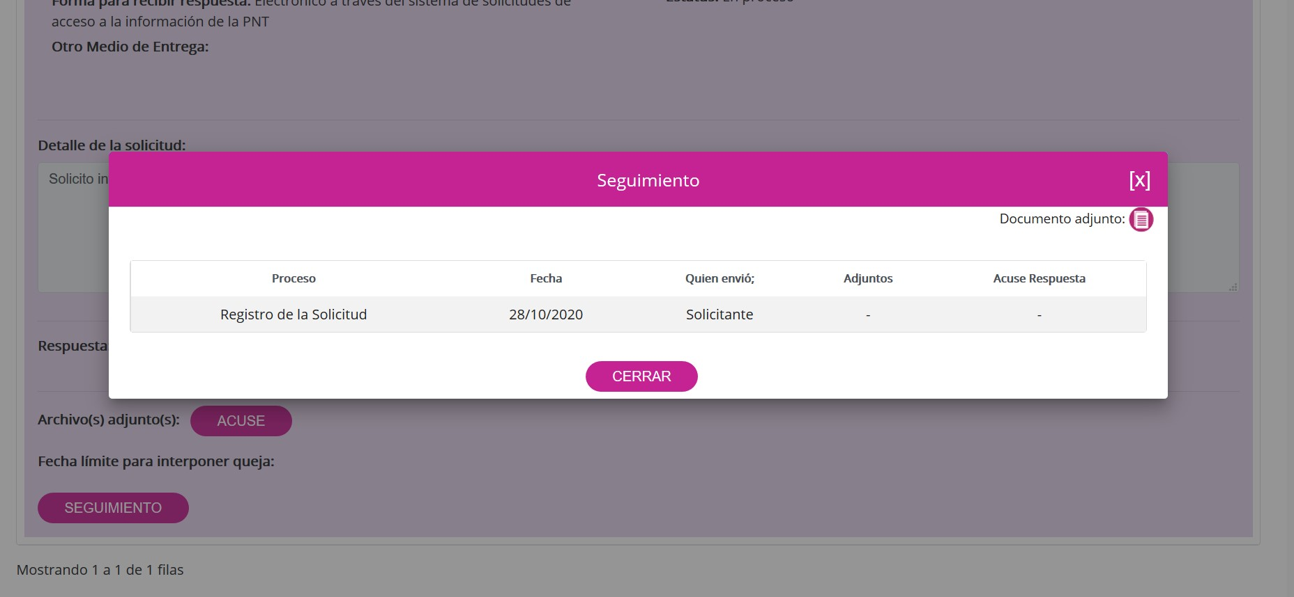
Tablero de mi historial de solicitudes realizadas
Mi historial.

Slide 12
Registro de solicitud de acceso a la información pública
Formulario para registrar una solicitud de información pública.
El solicitante ya cuenta con muchas mejoras en este formulario en cuando a experiencia de usuarios y usabilidad de la plataforma, como son los autocompletes, las descripciones ciudadanas el auto llenado de la información que colocó en su perfil, etc.
El ciudadano puede realizar solicitudes múltiples a máximo 33 sujetos obligados

Slide 13
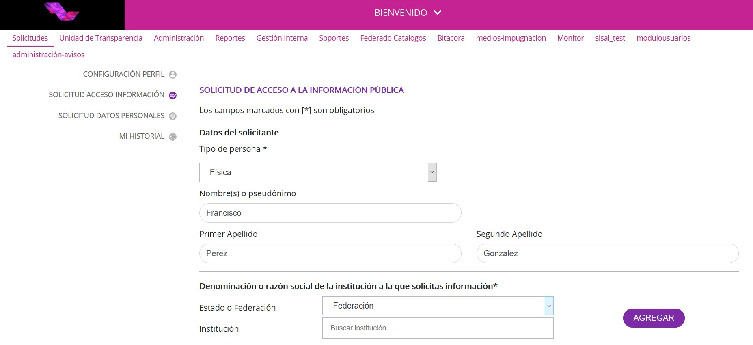
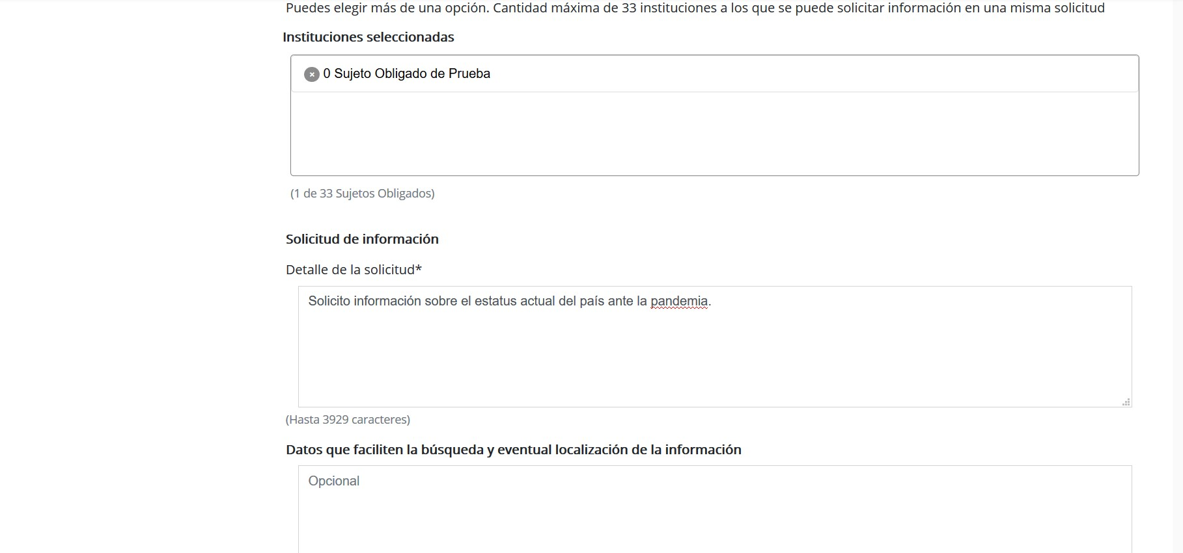
Registro de solicitud de acceso a la información
Solicitud de acceso a la información.

Slide 14
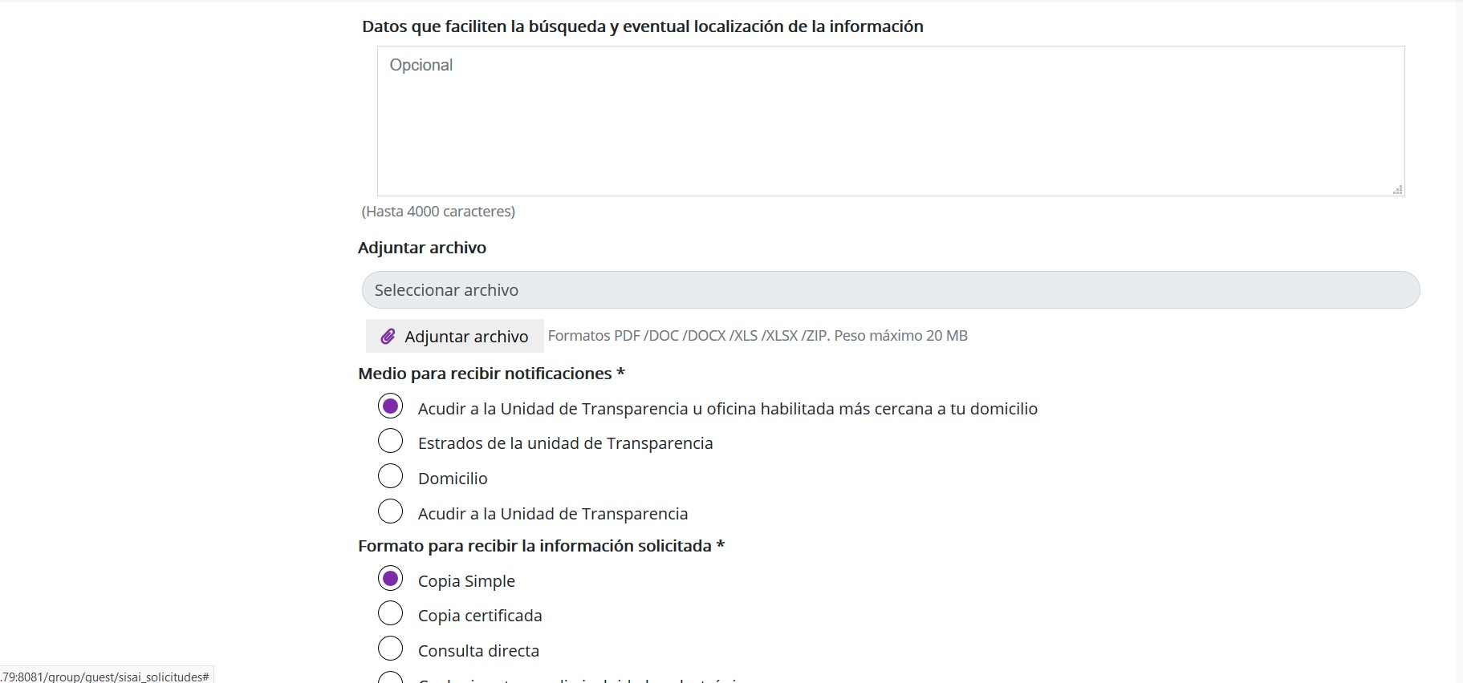
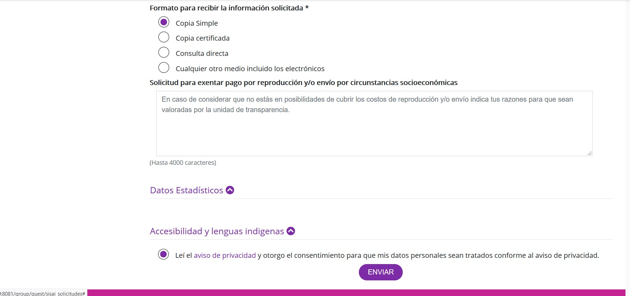
Registro de solicitud de acceso a la información
Solicitud de acceso a la información.

Slide 15
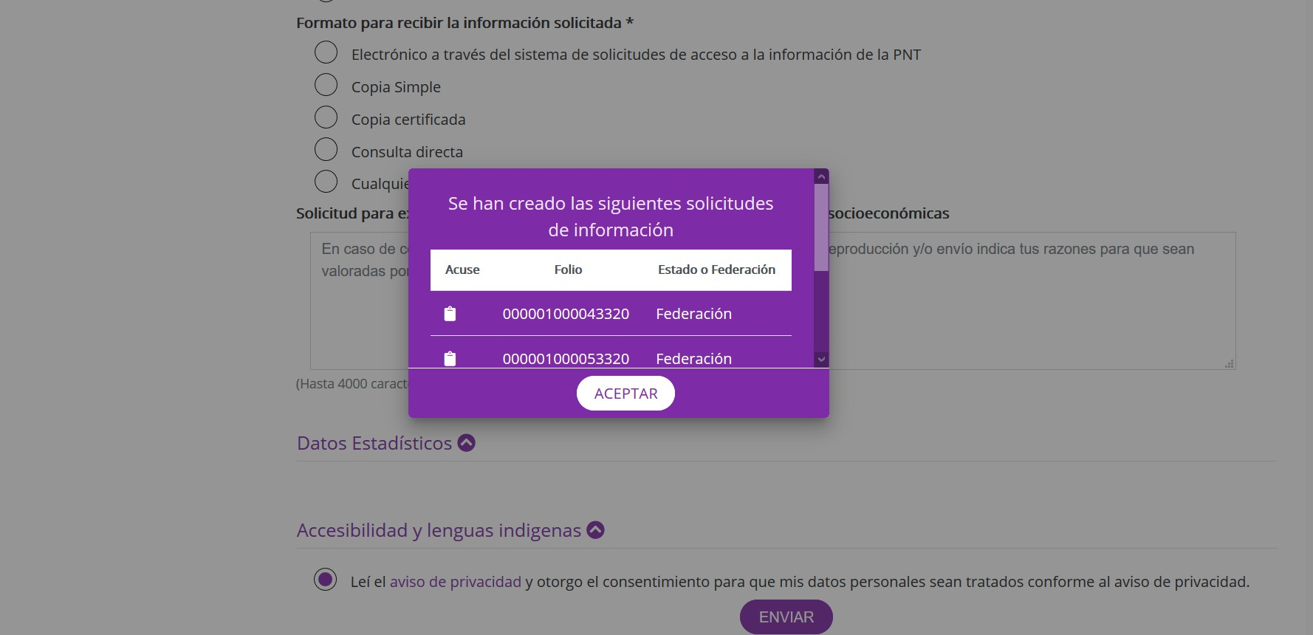
Registro de solicitud de acceso a la información
Solicitud de acceso a la información.

Slide 16
Registro de protección de datos personales
Formulario para registrar una solicitud protección de datos personales (ARCOP)
El solicitante ya cuenta con muchas mejoras en este formulario en cuando a experiencia de usuarios y usabilidad de la plataforma, como son los autocompletes, las descripciones ciudadanas el auto llenado de la información que colocó en su perfil, etc.
El sistema está preparado para que el solicitante puede realizar solicitudes de portabilidad a los sujetos obligados cuya administración del organismo garante así lo permita.

Slide 17
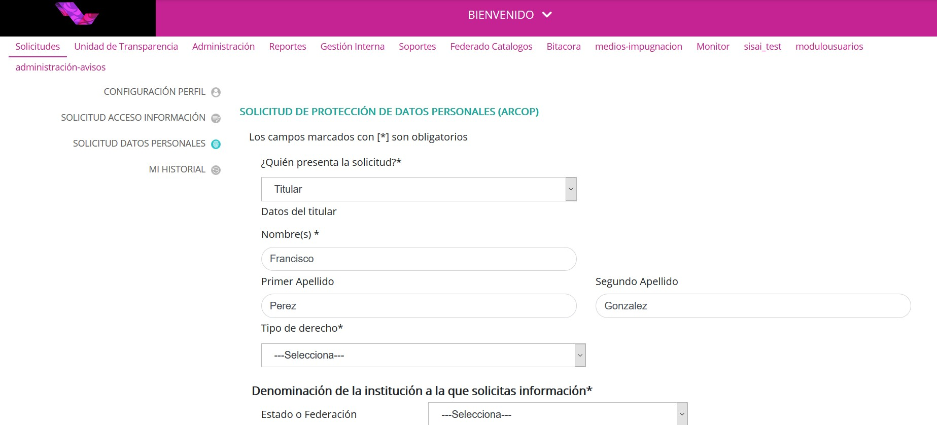
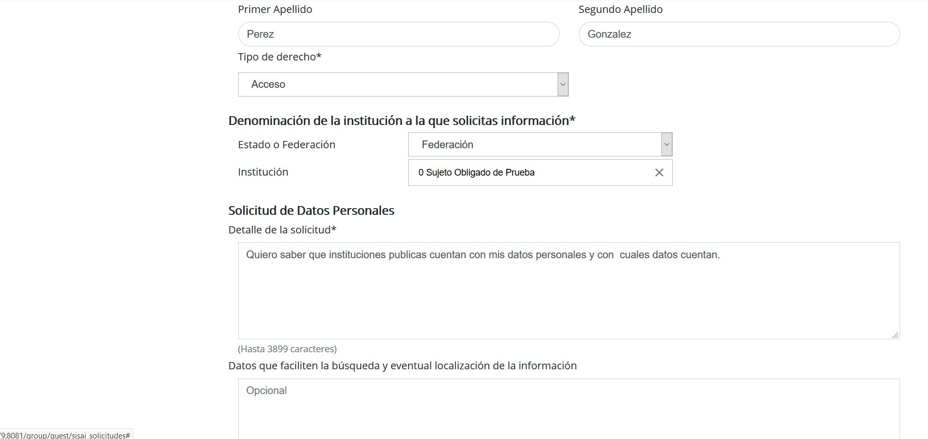
Registro de solicitud de datos personales
Solicitud de datos personales.

Slide 18
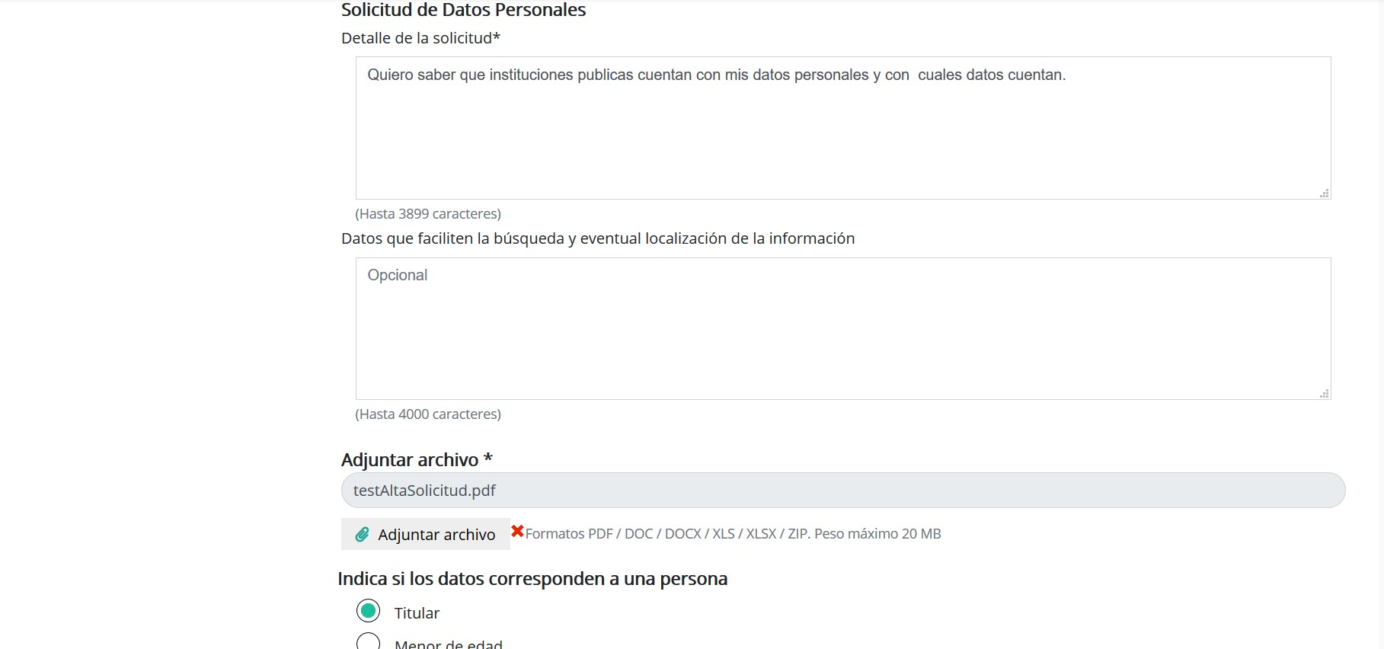
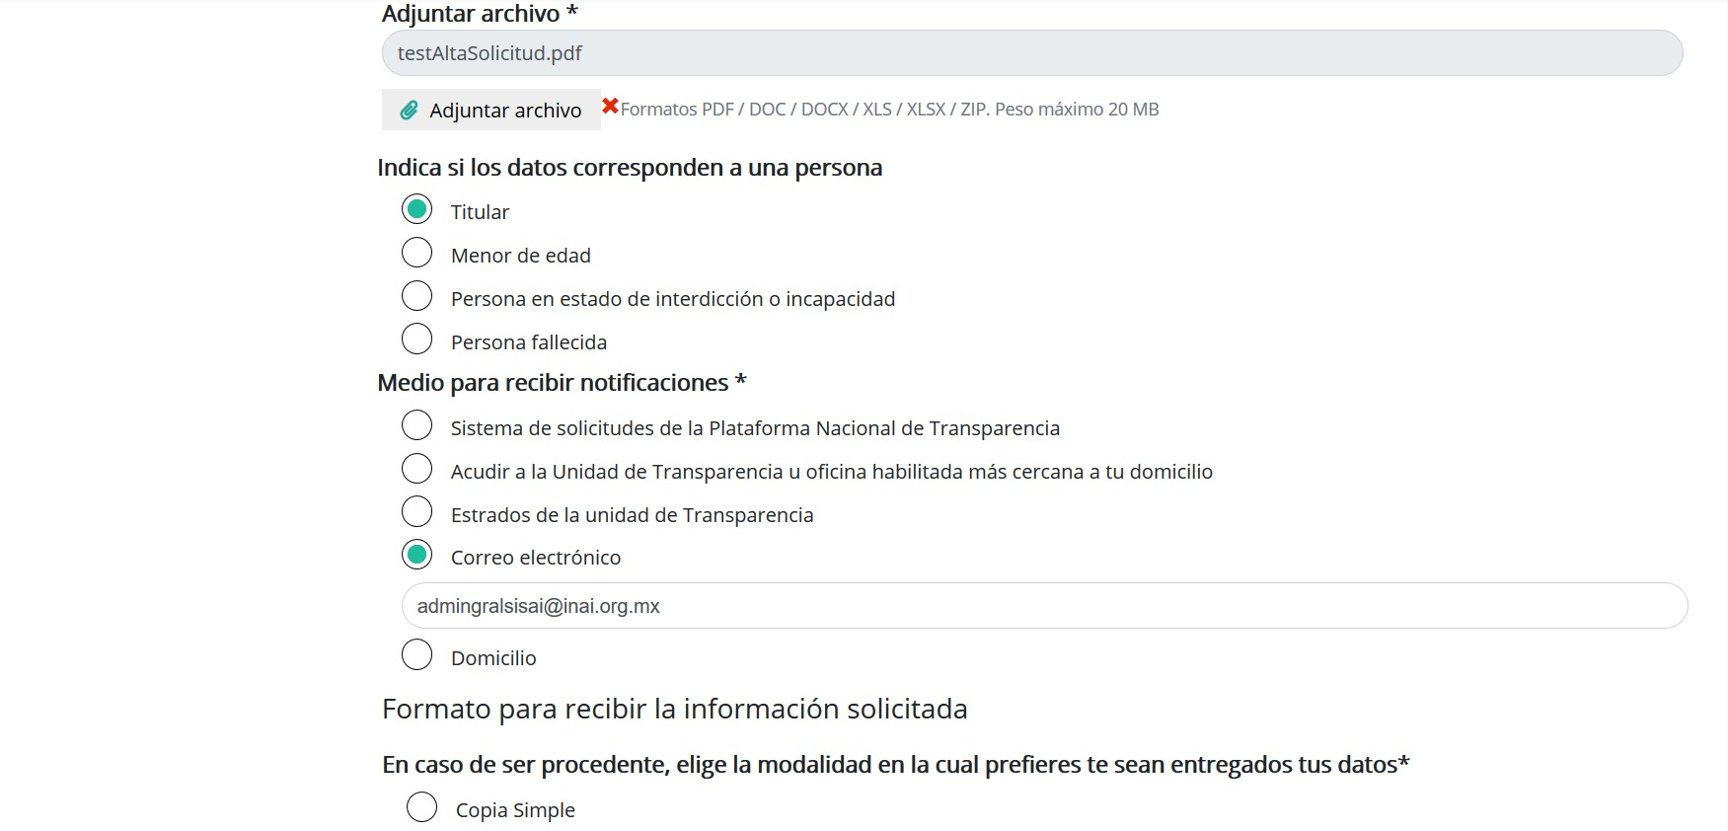
Registro de solicitud de datos personales
Solicitud de datos personales.

Slide 19
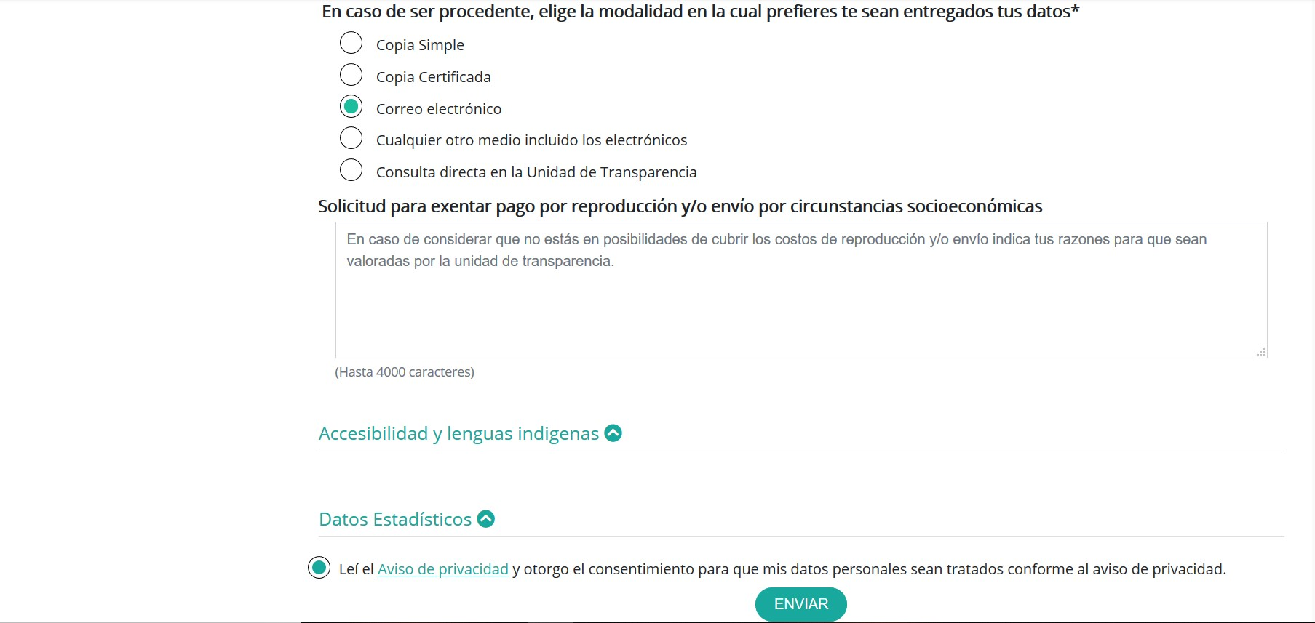
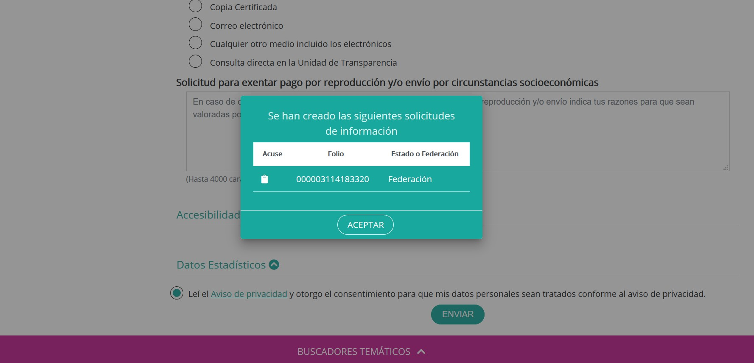
Registro de solicitud de datos personales
Solicitud de datos personales.

Slide 20
Módulo de datos abiertos
En este módulo se puede obtener la base de datos de solicitudes de información realizadas a las dependencias de los 33 entidades federativas a través de la Plataforma Nacional de Transparencia, el sistema ejecuta un proceso asíncrono que evalúa y responde la petición del solicitante, enviándole a su email la información solicitada.
Se incluyen filtros para facilitar la búsqueda y resultado en diversos formatos (XML, JSON, CSV y XML) para la utilización con fines estadísticos, académicos o evaluativos, así mismo muestra un detalle de los 5 sujetos obligados que más han respondido solicitudes de un organismo garante.

Slide 21
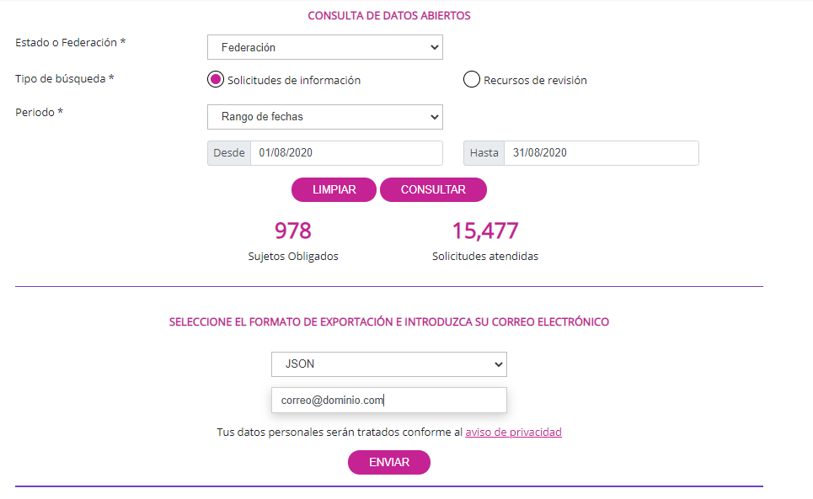
Datos Abiertos

